Slide 1

Формирование плана-графика на 2025 год и плановый период 2026-2027 годов

Slide 2
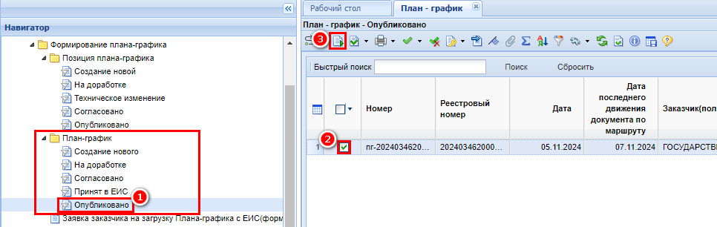
Формирование плана-графика на 2025 год на основании
плана-графика 2024 года
Для формирования плана-графика закупок на 2025 год и плановый период 2026-2027 годов необходимо:
1
В навигаторе перейти в папку «План-график» и выбрать фильтр «Опубликовано».
Выбрать в списке документов актуальную версию плана-графика на 2024 год и плановый период 2025-2026 годов и проставить галочку.
Нажать на кнопку «Сформировать «План-график» на следующий финансовый год».
2
3

Slide 3
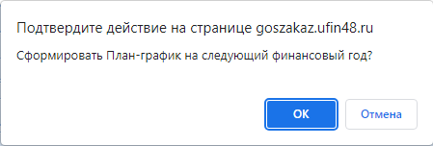
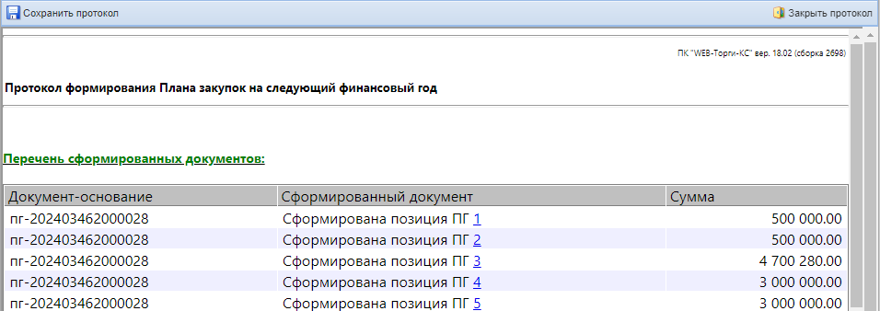
В всплывающем диалоговом окне необходимо подтвердить формирование Плана-графика на следующий финансовый год.
По завершению формирования плана-графика появится протокол, в котором будет показан перечень документов – позиций плана-графика, скопированных из плана-графика 2024 года с ИКЗ 25… и 26…

Slide 4
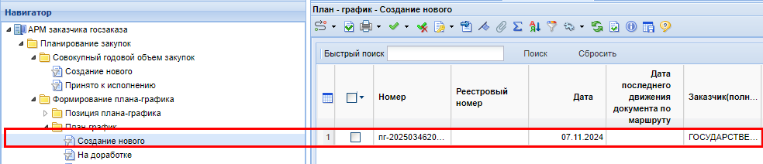
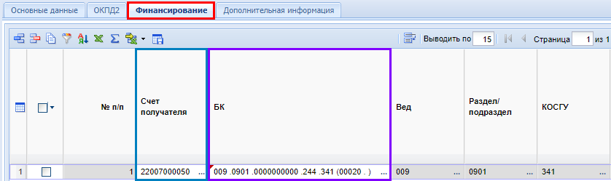
Сформированный План-график отобразится в фильтре «Создание нового».
!
Перед публикацией плана графика необходимо зайти в сформированные позиции плана-графика, проверить их и указать счет получателя и БК во вкладке «Финансирование».
Прочие закупки можно добавить вручную либо копированием. При необходимости лишние закупки можно удалить

Slide 5
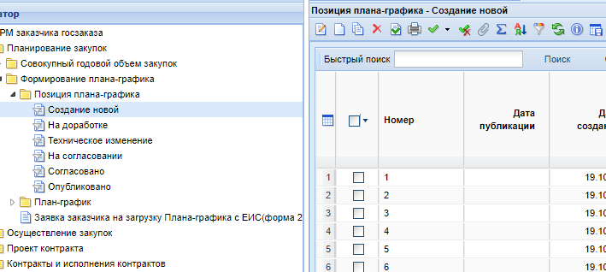
Создание позиции плана-графика с планируемой датой проведения закупки 2025 год
Для создания позиции плана-графика необходимо перейти в папку «Позиция плана-графика», выбрать фильтр «Создание новой» и на панели инструментов нажать на кнопку «Создать…» .

Slide 6
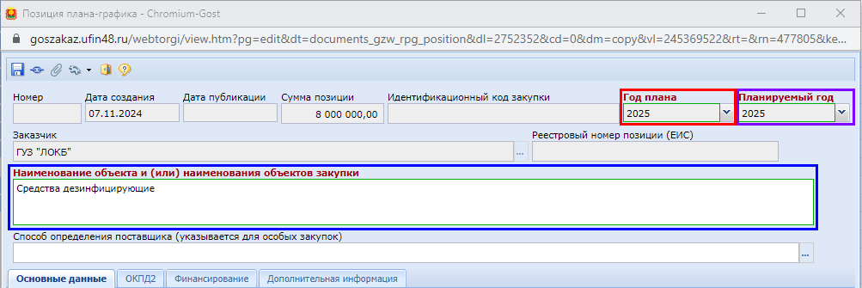
Заполнение позиции плана-графика:
1
2
3
1
Год плана – год плана-графика, для которого создается позиция (2025 для плана-графика на 2025 год и плановый период 2026-2027 годов)
Планируемый год – год размещения извещения или заключения контракта с единственным поставщиком
Наименование объекта и (или) наименования объектов закупки - указывается наименование объекта закупки.
2
3

Slide 7
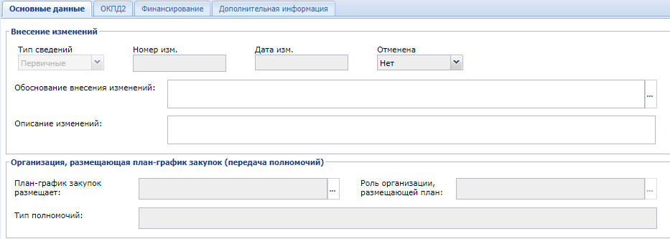
Вкладка «Основные данные»: поля «Обоснование внесения изменений» и «Описание изменений» не заполняются, так как формируется первая редакция плана-графика.

Slide 8
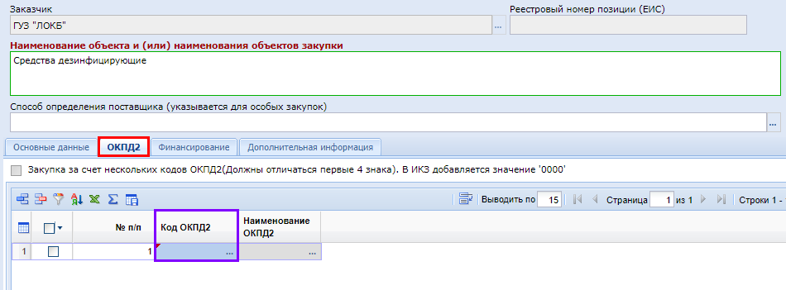
Вкладка «ОКПД2»: указывается перечень строк ОКПД2 предполагаемой закупки.
Для добавления новой строки необходимо нажать кнопку «Добавить строку» .
Для заполнения поля «Код ОКПД2» необходимо двойным нажатием на кнопку выбрать из справочника «Номенклатура ОКПД2» соответствующее значение кода ОКПД2.

Slide 9
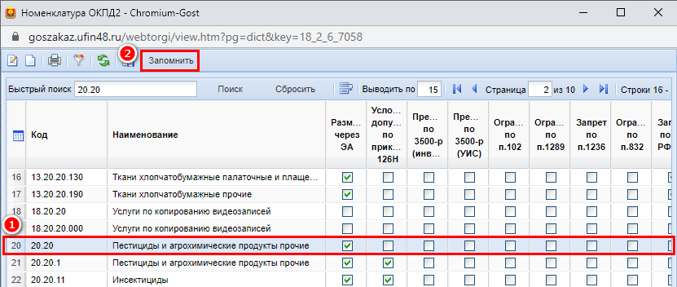
Внешний вид справочника «Номенклатура ОКПД2»:
1
Для того, чтобы выбрать код ОКПД2 необходимо выделить строку с кодом в списке и нажать на кнопку
«Запомнить» или можно выбрать код ОКПД2 двойным щелчком по выделенной позиции.
2
ВАЖНО!
ОКПД2 выбирается с детализацией не ниже группы товаров (работ, услуг) (т.е. 4 знака) (пп. б п. 16 Положения, утвержденного ПП РФ от 30.09.2019 №1279). Рекомендуем указывать детализацию 4 знака
!

Slide 10
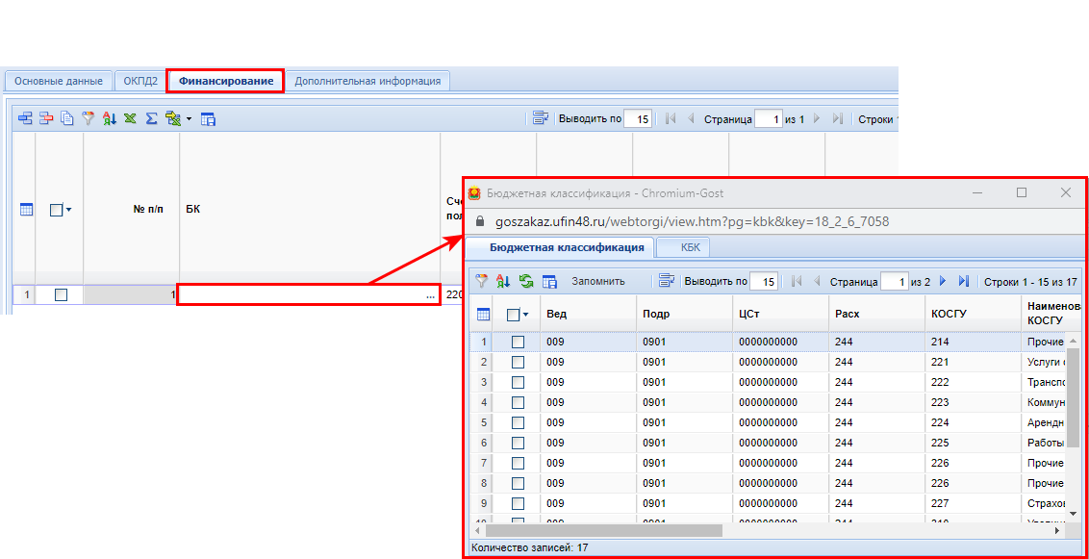
Во вкладке «Финансирование» необходимо указать код бюджетной классификации, который выбирается двойным нажатием на кнопку из справочника «Бюджетная классификация».
В справочнике «Бюджетная классификация» находятся все позиции, имеющиеся в ПФХД (Бюджетной росписи).
В случае их отсутствия выбираем вручную на вкладке «КБК»

Slide 11
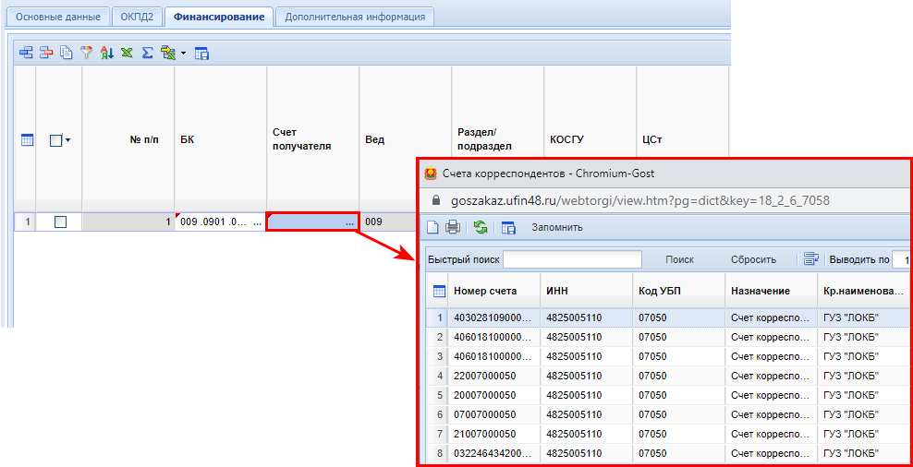
Далее заполняется поле «Счет получателя». Для этого необходимо выбрать счет из справочника «Счета корреспондентов»
!
ВАЖНО!
Все учреждения указывают полный КБК в соответствии с ПФХД (бюджетной росписью) в Веб-бюджете («Бюджет-СМАРТ») включая КОСГУ и Доп. класс

Slide 12
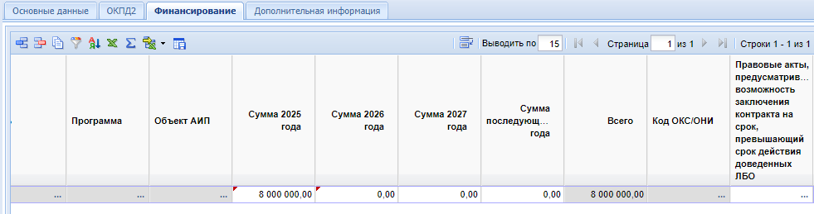
Переходим к указанию суммы планируемой закупки:
Значение суммы указывается вручную

Slide 13
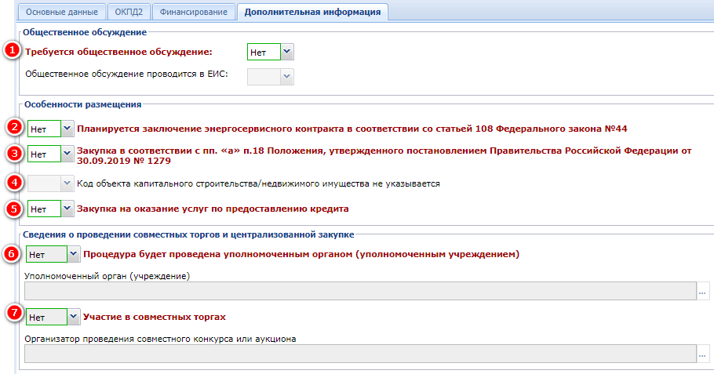
Переходим к заполнению вкладки «Дополнительная информация»:
1. Указывается необходимость общественного обсуждения (Варианты: Да/Нет).
2. Указывается информация о заключении энергосервисного контракта (Варианты: Да/Нет).
3. Указывается информации о проведении закупки в соответствии с пп. «а» п. 18 Положения ПП РФ от 30.09.2019 №1279
4. Указывается значение «Да», если нет кода ОКС
5. Указывается информация о проведении закупки на оказание услуг по предоставлению кредита
6. Указывается информация о проведении процедуры закупок уполномоченным учреждением (Варианты: Да/Нет). Если выбран вариант «Да», необходимо указать уполномоченное учреждение.
7. Указывается информация об участии в совместных торгах (Варианты: Да/Нет).
Если выбран вариант «Да», необходимо указать учреждение – организатора проведения совместных торгов.

Slide 14
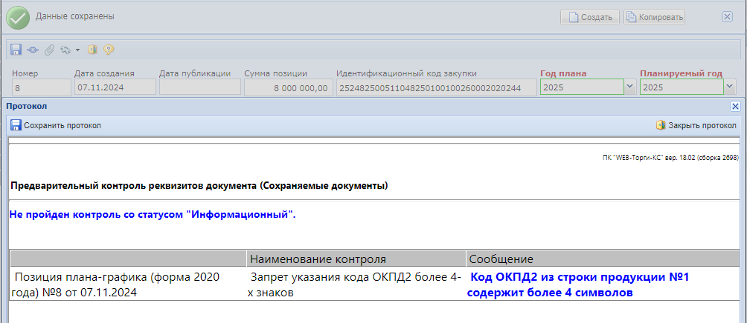
После внесения всей необходимой информации о позиции плана-графика, документ следует сохранить по кнопке [Сохранить].
При сохранении документа будут отработаны контроли и в протоколе отразится соответствующая информация.

Slide 15
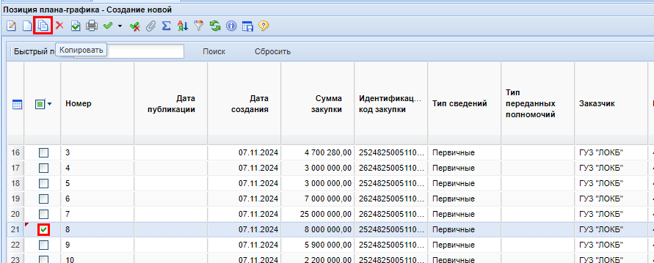
Создание позиции плана-графика с планируемой датой проведения закупки 2026 год методом копирования
Для создания позиции плана-графика методом копирования необходимо:
1
Выбрать позицию плана-графика из списка позиций плана-графика, которую необходимо скопировать,
и поставить галочку.
При помощи кнопки «Копировать» провести копирование.
2
2
1

Slide 16
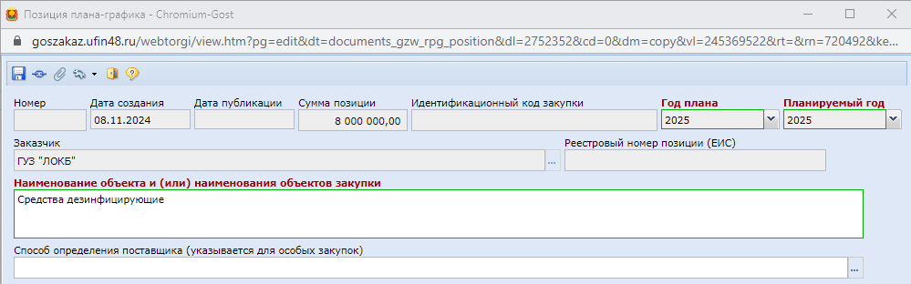
После копирования откроется окно с новой позицией плана-графика, которая унаследовала данные исходного документа.

Slide 17
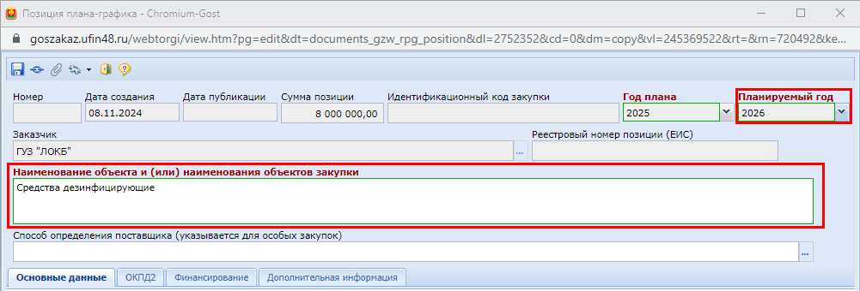
Так как новая закупка планируется к размещению в 2026 году, следует изменить значение в строке «Планируемый год»
В случае необходимости можно отредактировать поле «Наименование объекта и (или) наименование объектов закупки»
1
2
1
2

Slide 18
Во вкладке «Финансирование» необходимо указать код бюджетной классификации, который выбирается двойным нажатием на кнопку из справочника «Бюджетная классификация».
В справочнике «Бюджетная классификация» находятся все позиции, имеющиеся в ПФХД (Бюджетной росписи).
В случае их отсутствия выбираем вручную на вкладке «КБК»

Slide 19
Далее заполняется поле «Счет получателя». Для этого необходимо выбрать счет из справочника «Счета корреспондентов»
!
ВАЖНО!
Все учреждения указывают полный КБК в соответствии с ПФХД (бюджетной росписью) в Веб-бюджете («Бюджет-СМАРТ») включая КОСГУ и Доп. класс

Slide 20
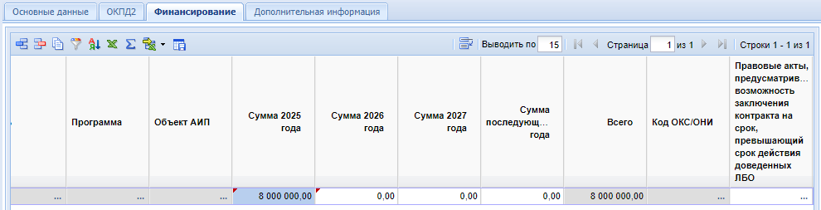
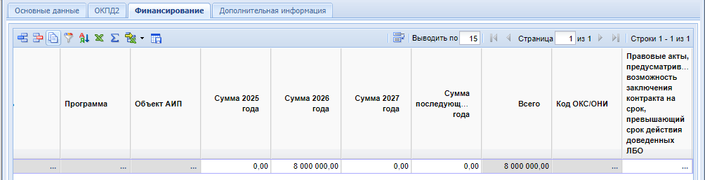
Переходим к изменению суммы планируемой закупки:
Исходная позиция плана-графика финансировалась за счет средств 2025 г.
В новой позиции плана-графика необходимо изменить год финансирования на 2026 г.

Slide 21
Вкладка «Дополнительная информация» заполняется аналогично простому созданию позиции
1. Указывается необходимость общественного обсуждения (Варианты: Да/Нет).
2. Указывается информация о заключении энергосервисного контракта (Варианты: Да/Нет).
3. Указывается информации о проведении закупки в соответствии с пп. «а» п. 18 Положения ПП РФ от 30.09.2019 №1279
4. Указывается значение «Да», если нет кода ОКС
5. Указывается информация о проведении закупки на оказание услуг по предоставлению кредита
6. Указывается информация о проведении процедуры закупок уполномоченным учреждением (Варианты: Да/Нет). Если выбран вариант «Да», необходимо указать уполномоченное учреждение.
7. Указывается информация об участии в совместных торгах (Варианты: Да/Нет).
Если выбран вариант «Да», необходимо указать учреждение – организатора проведения совместных торгов.

Slide 22
Создание особой позиции плана-графика на 2025 год
Для создания особой позиции плана-графика необходимо перейти в папку «Позиция плана-графика», выбрать фильтр «Создание новой» и на панели инструментов нажать на кнопку «Создать…» .

Slide 23
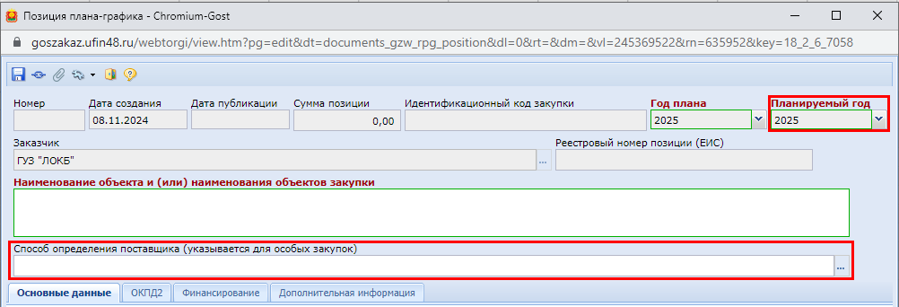
В появившемся окне документа «Позиция плана-графика» необходимо:
Указать соответствующий Планируемый год проведения закупки
Выбрать «Способ определения поставщика (указывается для особых закупок)» нажав на кнопку вызова справочника

Slide 24
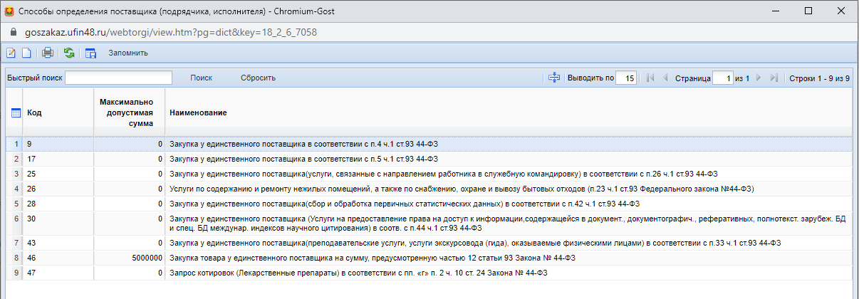
В появившемся окне справочника «Способы определения поставщика (подрядчика, исполнителя)» необходимо выбрать соответствующий способ закупки:

Slide 25
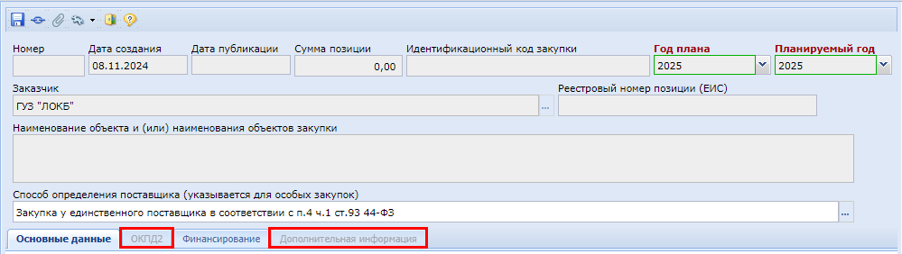
После выбора способа определения поставщика для особых закупок можно заметить, что вкладки «ОКПД2» и «Дополнительная информация» недоступны.

Slide 26
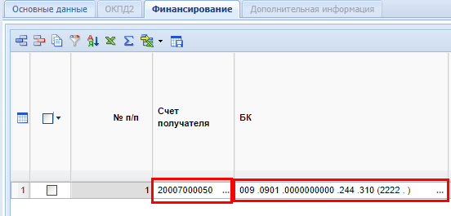
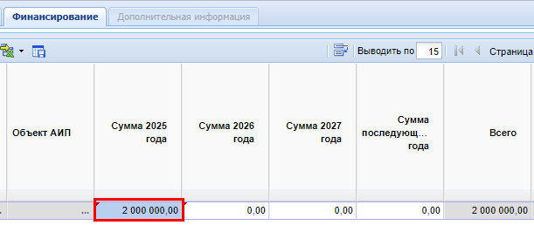
Во вкладке «Финансирование» указывается КБК, который выбирается из справочника «Бюджетная классификация» и счет получателя из справочника «Счета корреспондентов».
!
ВАЖНО!
Все учреждения указывают полный КБК в соответствии с ПФХД (бюджетной росписью) в Веб-бюджете («Бюджет-СМАРТ») включая КОСГУ и Доп. класс
Далее указывается значение суммы в соответствующий период

Slide 27
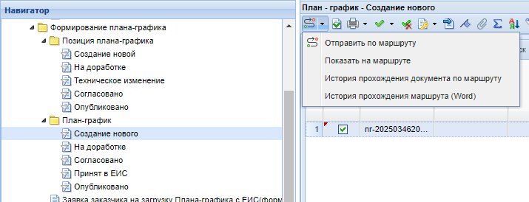
Утверждение сформированного плана-графика
После того, как все позиции внесены в план-график, необходимо его утвердить, отправив по маршруту нажатием кнопки и из выпадающего списка выбрать «Отправить по маршруту».
!
Сформированный план-график закупок можно отправить в ЕИС только из фильтра «Согласовано».
Утвердить план-график закупок необходимо в течение 10 рабочих дней после со дня, следующего за днем доведения до соответствующего заказчика объема прав в денежном выражении на принятие и (или) исполнение обязательств в соответствии с бюджетным законодательством РФ/ со дня, следующего за днем утверждения ПФХД учреждения или ПФХД унитарного предприятия.
До этого времени план-график находится на вкладке «Создание нового» для возможности корректировки
!

Slide 28
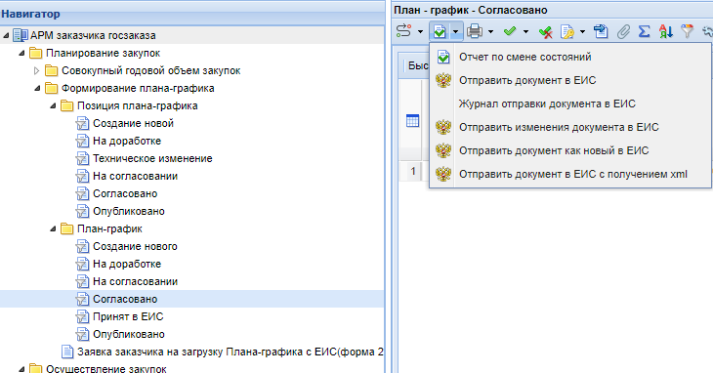
После того, как план перейдет в фильтр «Согласовано» необходимо нажать на кнопку «Отчет по смене состояний» и выбрать «Отправить документ в ЕИС»

Slide 29
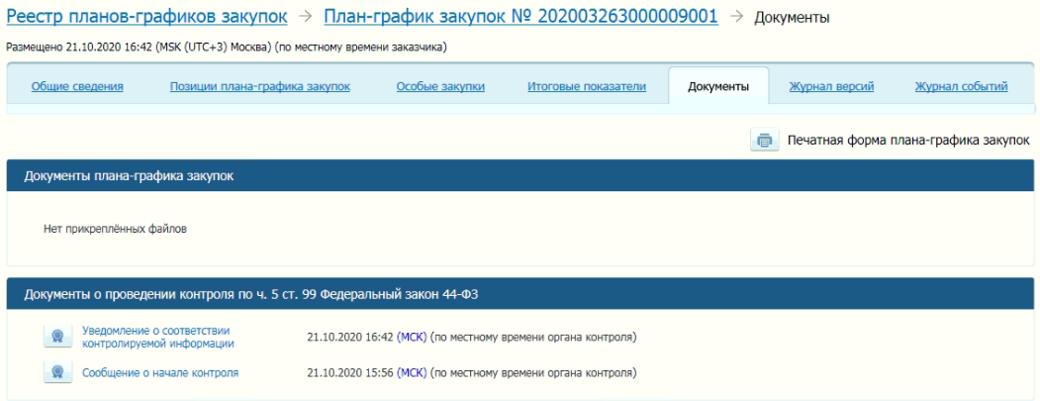
В случае прохождения Планом-графиком контроля на соответствие ч.5 ст.99 44-ФЗ, будет сформирован документ «Уведомление о соответствии контролируемой информации». План-график отобразится в открытой части ЕИС

Slide 30
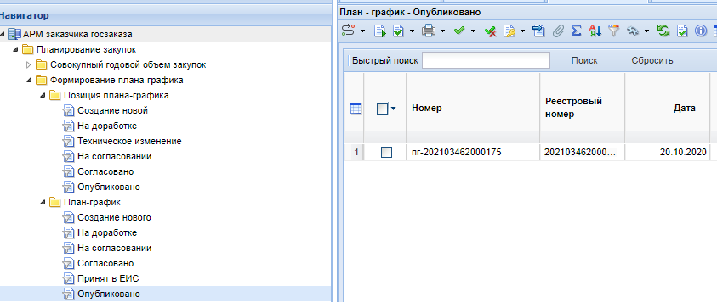
В течении трех часов после прохождения финансового контроля сведения о размещении документа в ЕИС поступят в Систему WEB-Торги-КС. План-график закупок перейдет в фильтр «Опубликовано»

Slide 31

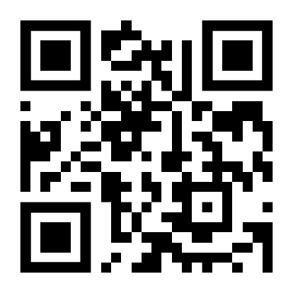
СПАСИБО ЗА ВНИМАНИЕ!
info@cyberprofy.ru
info@profy48.ru
+7 (4742) 558-882

